Slide 1
오라클 명령어 - 2
Out join

Slide 2
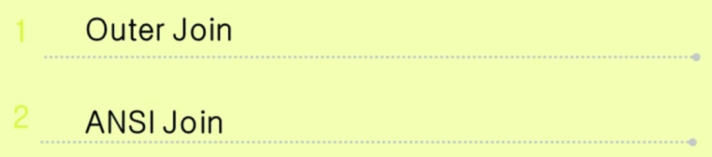
out Join
목차

Slide 3
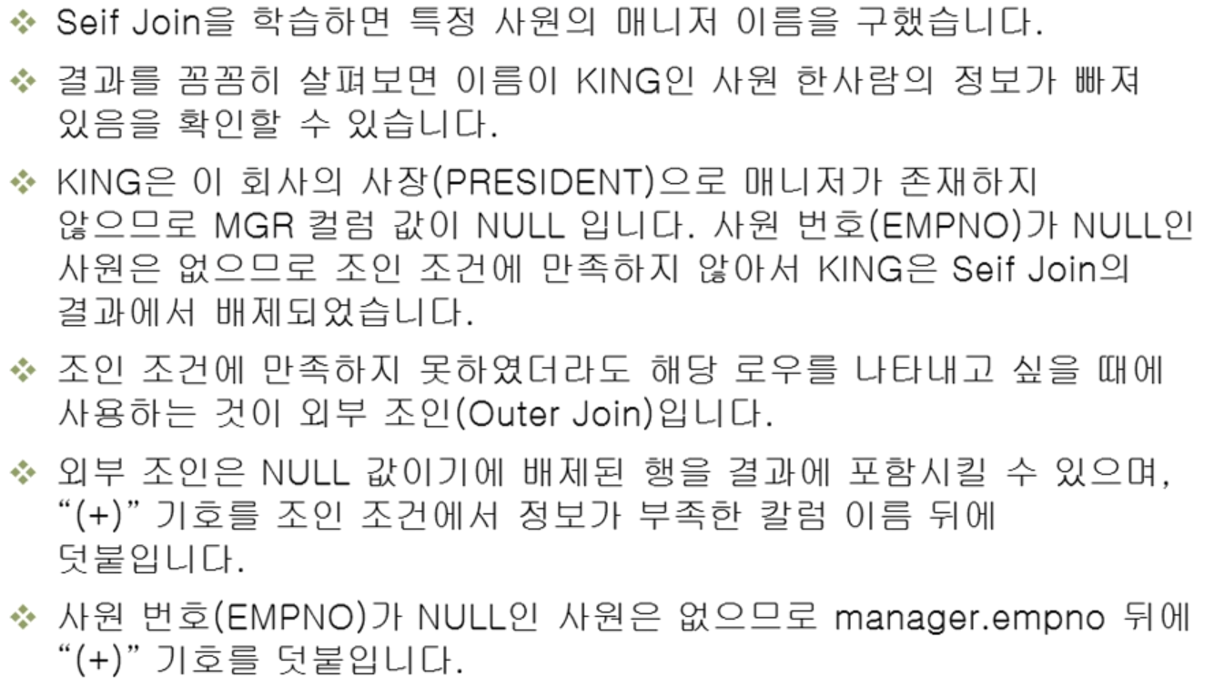
out Join
목차

Slide 4
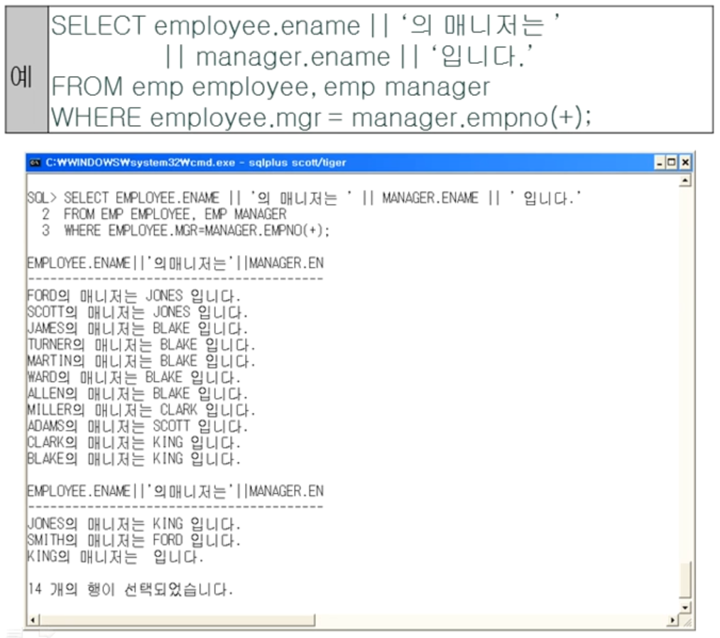
out Join
매니저가 null 인 경우도 출력

Slide 5
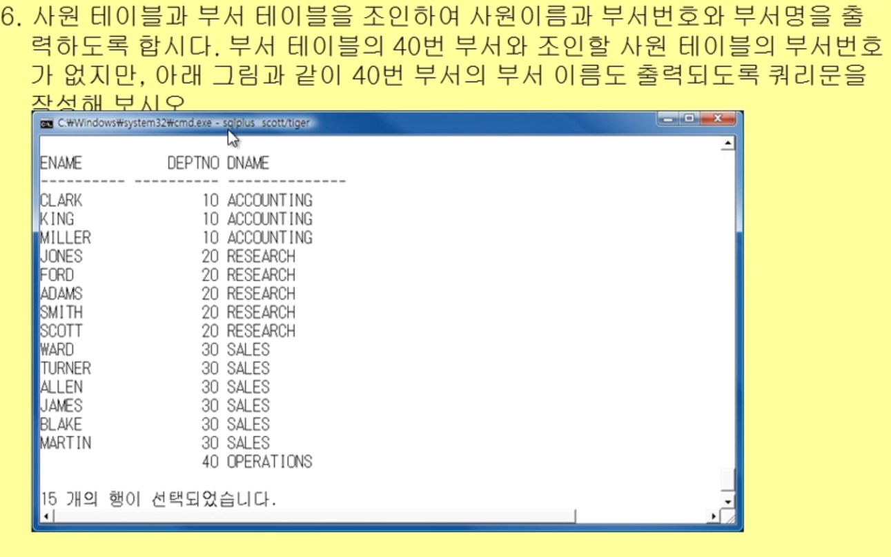
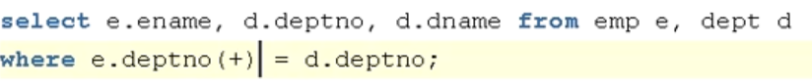
실습.
아래와 같이 출력하시오.

Slide 6
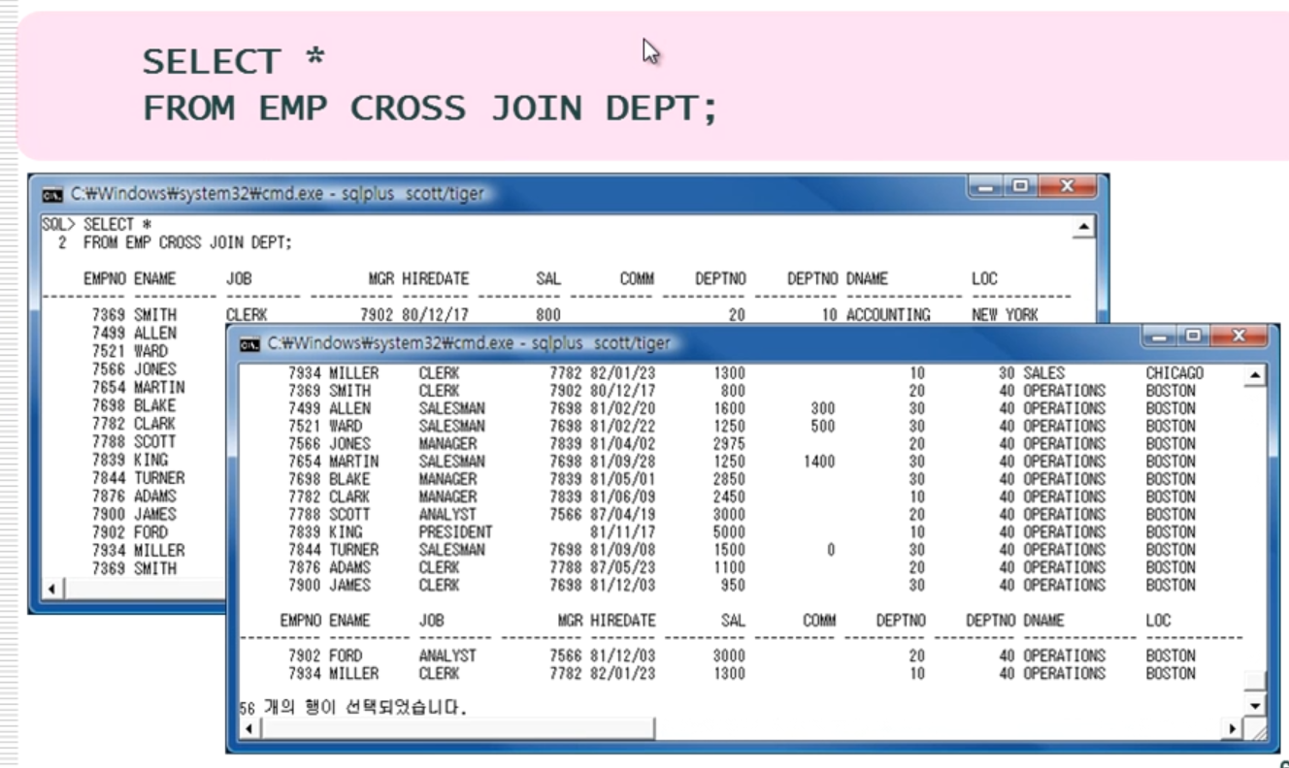
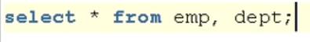
ANSI Join
ANSI Cross Join

Slide 7
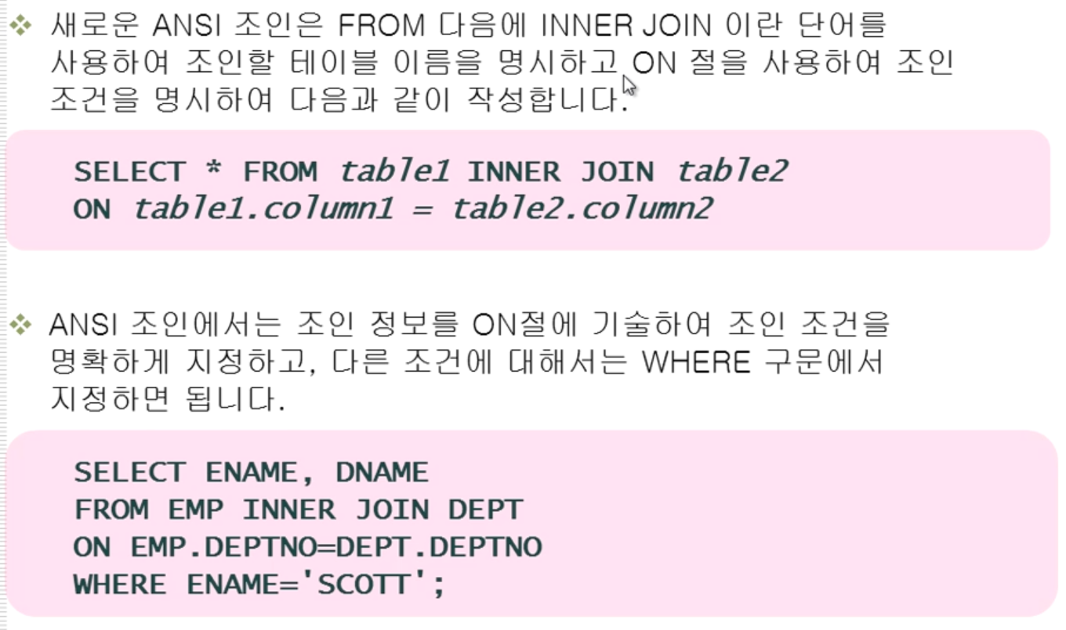
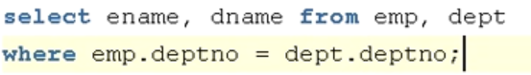
ANSI Join
ANSI Inner Join

Slide 8
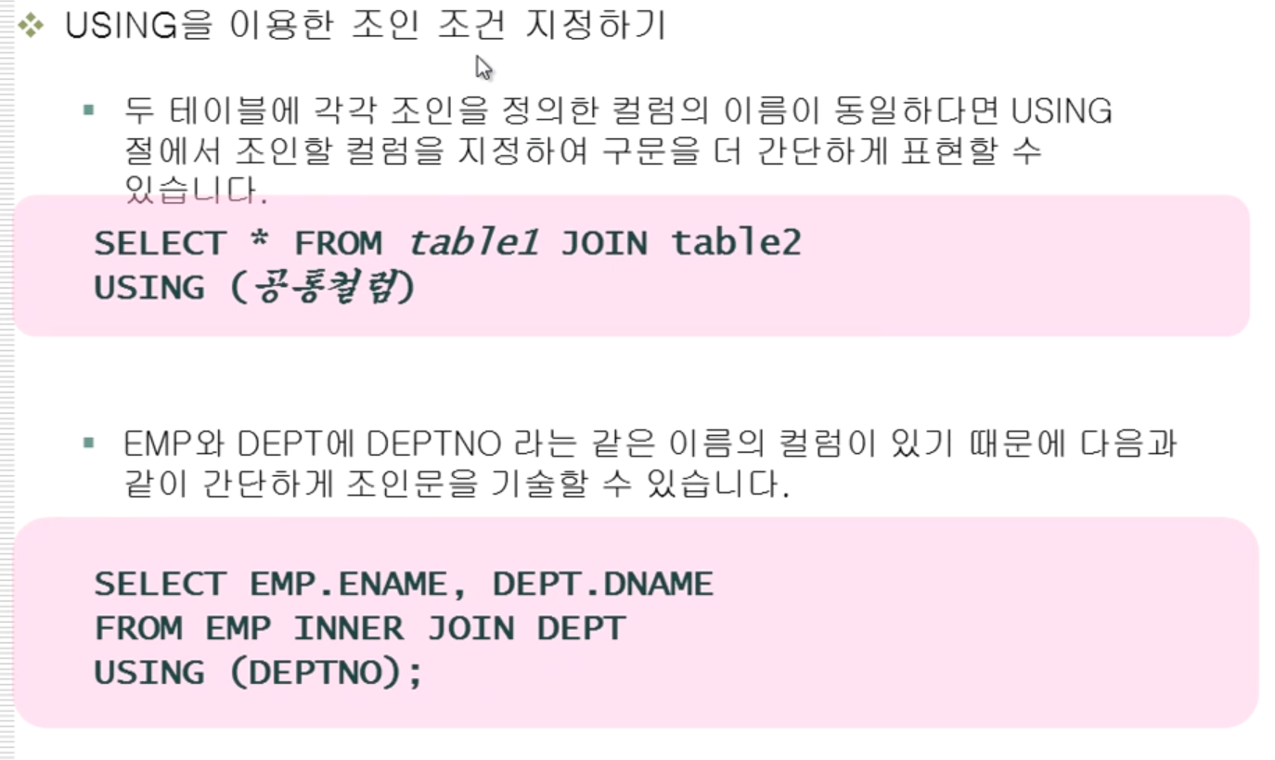
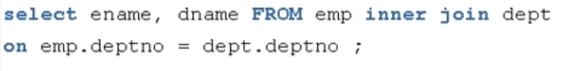
ANSI Join
ANSI Inner Join - using

Slide 9
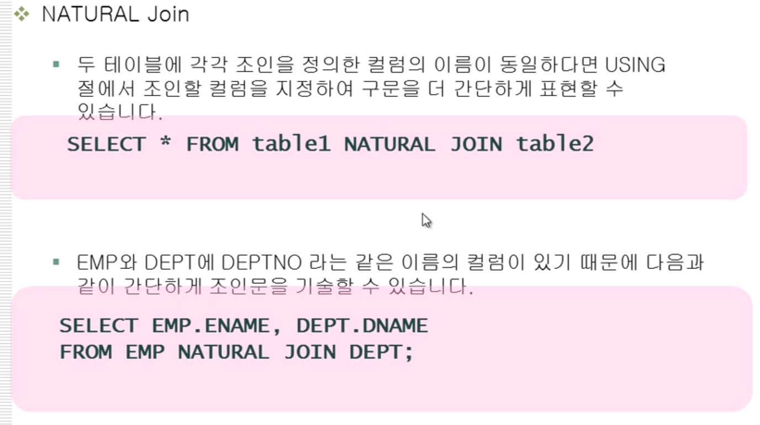
ANSI Join
ANSI Inner Join – natural join

Slide 10
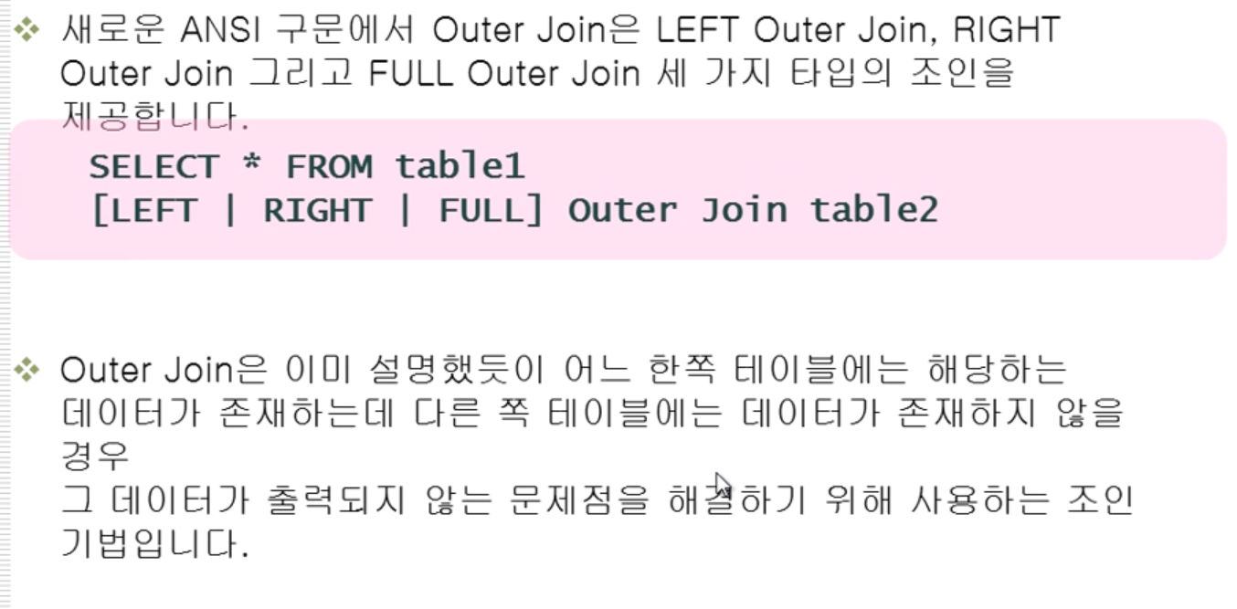
ANSI Join
ANSI outer join

Slide 11
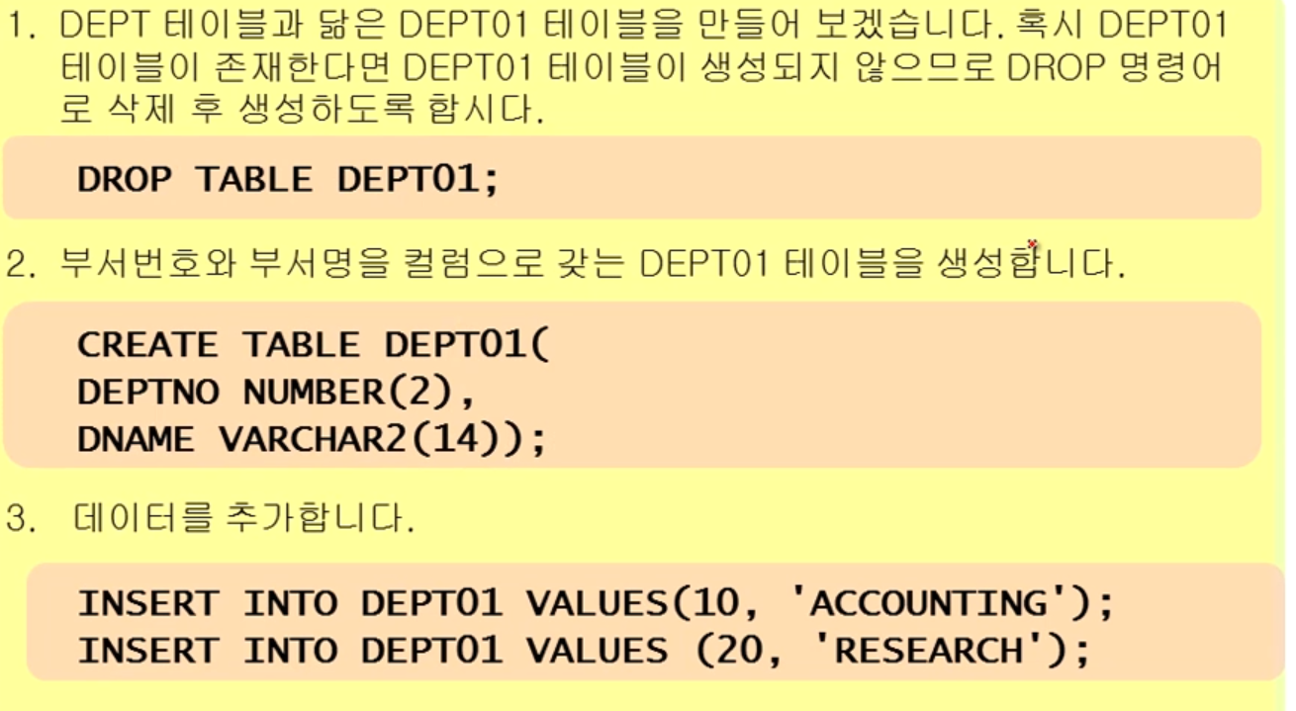
실습.
아래와 같이 출력하시오.

Slide 12
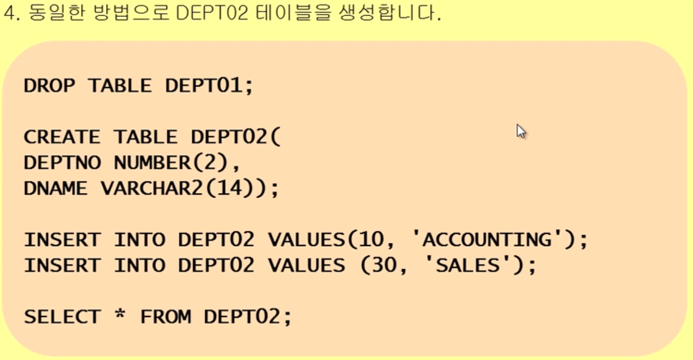
실습.
아래와 같이 출력하시오.

Slide 13
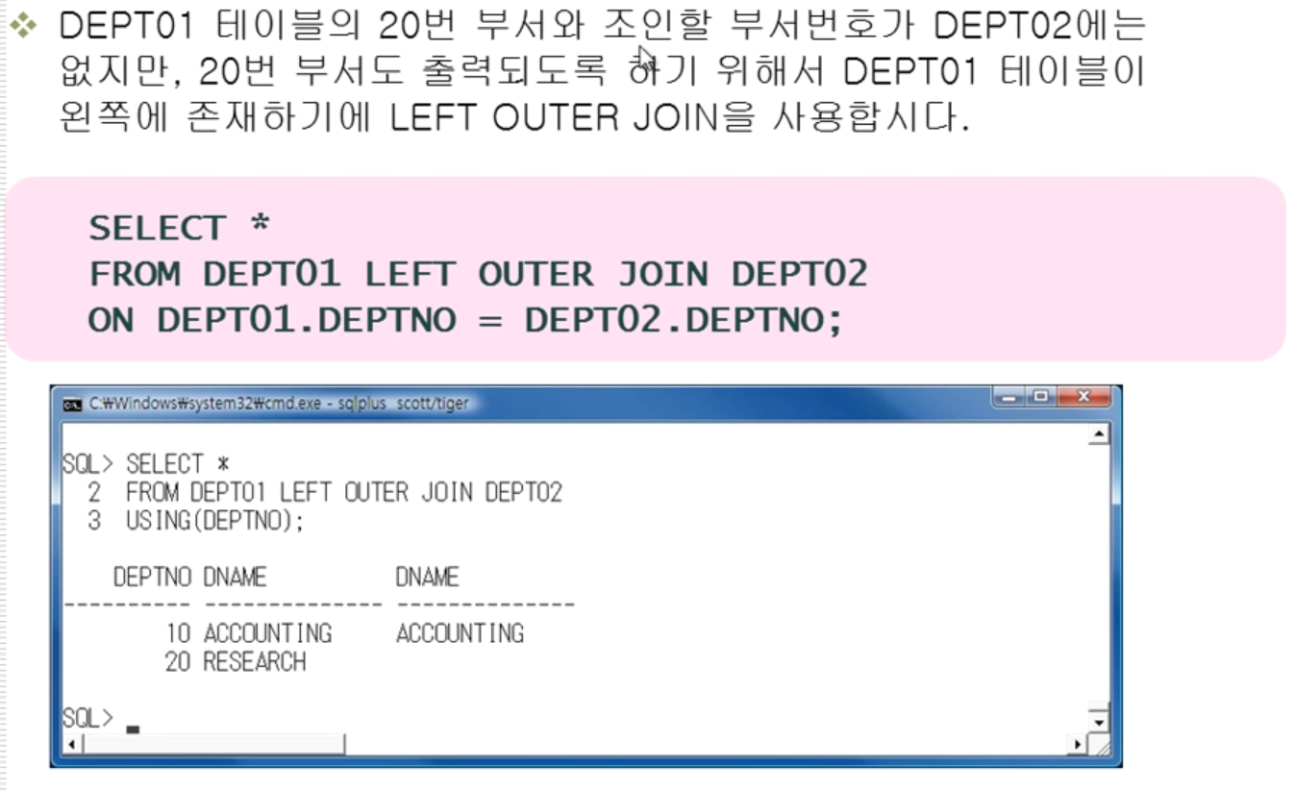
ANSI Join
Left outer join

Slide 14
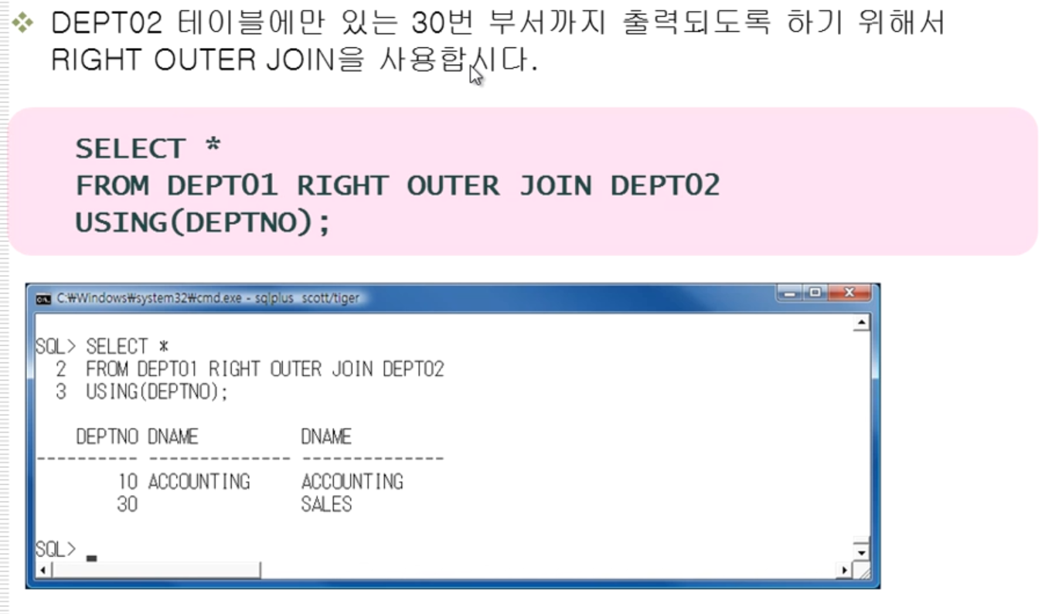
ANSI Join
Right outer join

Slide 15
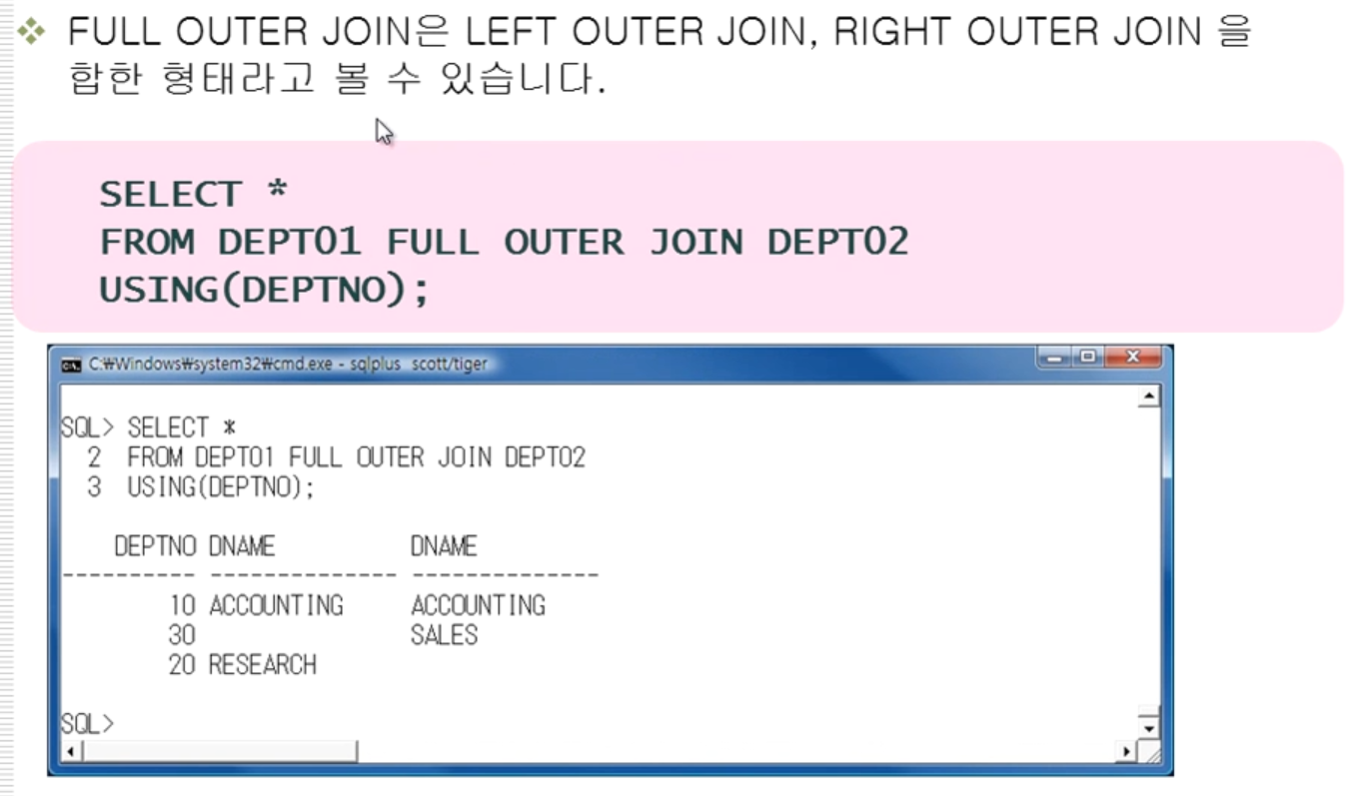
ANSI Join
full outer join

